Slide 1
搜索的应用与优化
by YSJ

Slide 2
授课内容
BFS，DFS，IDFS
搜索的剪枝
双向BFS
A*，IDA*

Slide 3
BFS
BFS(广度优先搜索)是常见的搜索方式之一，适用于无权图（边的
长度均为1）
所谓宽度优先，就是每次都尝试访问同一层的节点。如果同一层都
访问完了，再访问下一层
算法过程可以看做是图上火苗传播的过程：最开始只有起点着火了，在每一时刻，有火的节点都向它相邻的所有节点传播火苗
这样做的结果是，BFS算法找到的路径是从起点开始的最短合法路径

Slide 4
BFS的过程
程序化的说,BFS的流程如下:
将初始状态塞入队列;
while(队列非空)
取出队首u;
for(u→v)
if(v没被访问过)
标记”v已经被访问过”,将v塞进队尾;
u出队;

Slide 5
BFS的过程
BFS流程(↓表示入队尾,↑表示出队首)
1↓
2↓ 3↓ 1↑
4↓ 2↑ 5↓ 6↓ 3↑
7↓ 5↑
7↑
1
2
3
4
5
6
7

Slide 6
BFS？
对比一下:
有一个迷宫(n*m的01方阵),0表示能够通行,1表示有障碍不能通
过,试求从(1,1)走到(x,y)需要的最小时间
有两种情况：
1.移动一格消耗时间为1
2.从(i,j)移动一格消耗时间为v_{ij}

Slide 7
BFS！
我们可以发现:
移动一格花费为1时
若记到i状态的最小时间为dis_{i}
则BFS过程中从状态u转移到状态v时,
dis_{u}+1一定是dis_{v}的最小值
花费为1时dis_{i}就等于i在搜索树中的深度,
而我们BFS的过程中深度单调不减,所以从u拓展到
未被访问过的状态v时dis_{u}+1一定是v在搜索树中
可能的最小深度(否则v应该在之前已经被访问过)
移动一格花费不为1时,为最短路问题
考虑BFS:
n=3,m=4
x=1,y=4
1 1 0 1
1 1 0 1
1 1 1 1
图中编号即为BFS访问顺序
1
3
10
2
5
9
4
6
7
8

Slide 8
BFS的过程
BFS求解无权图单源最短路，复杂度线性：
将初始状态塞入队列;
while(队列非空)
取出队首u;
for(u→v)
if(v没被访问过)
dis_{v}=dis_{u}+1,标记”v已经被访问过”,将v塞进队尾;
u出队;

Slide 9
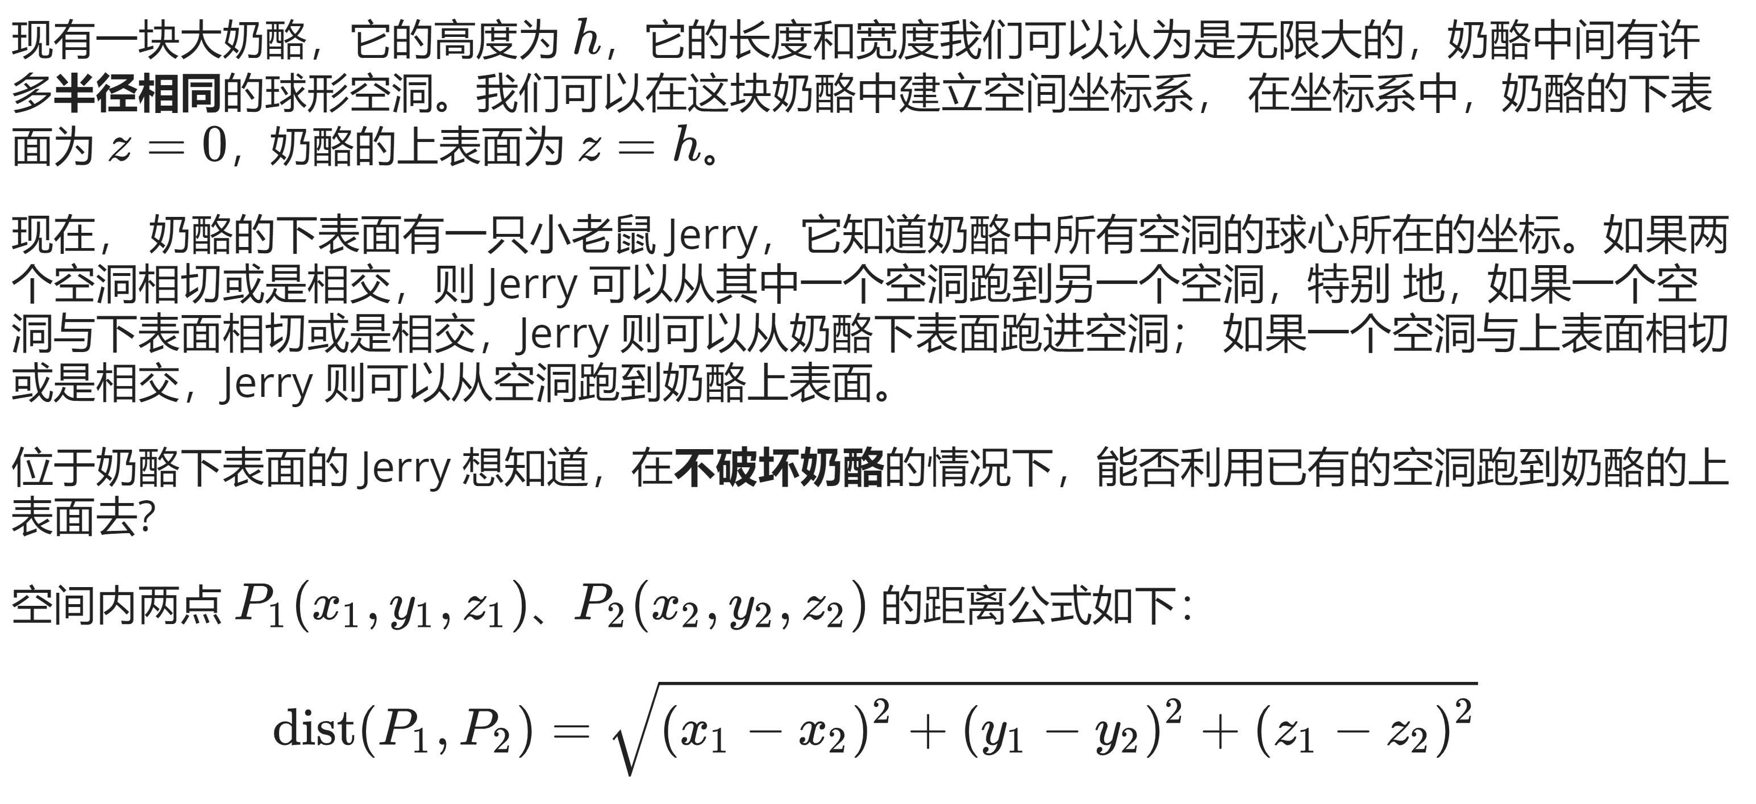
Faioj#10173 奶酪

Slide 10
Faioj#10173 奶酪
直接BFS即可，取出队首后需要枚举所有点判断是否可达，复杂度
O(n^2)

Slide 11
双向BFS
要求S状态到T状态的最小转移次数，从S，T分别同时出发进行BFS，
直到BFS到的点相遇为止
理论上将深度为n的搜索树拆分成了两棵深度为n/2的搜索树
若决策个数为k，搜索树大小由k^n优化为2*(k^(n/2))

Slide 12
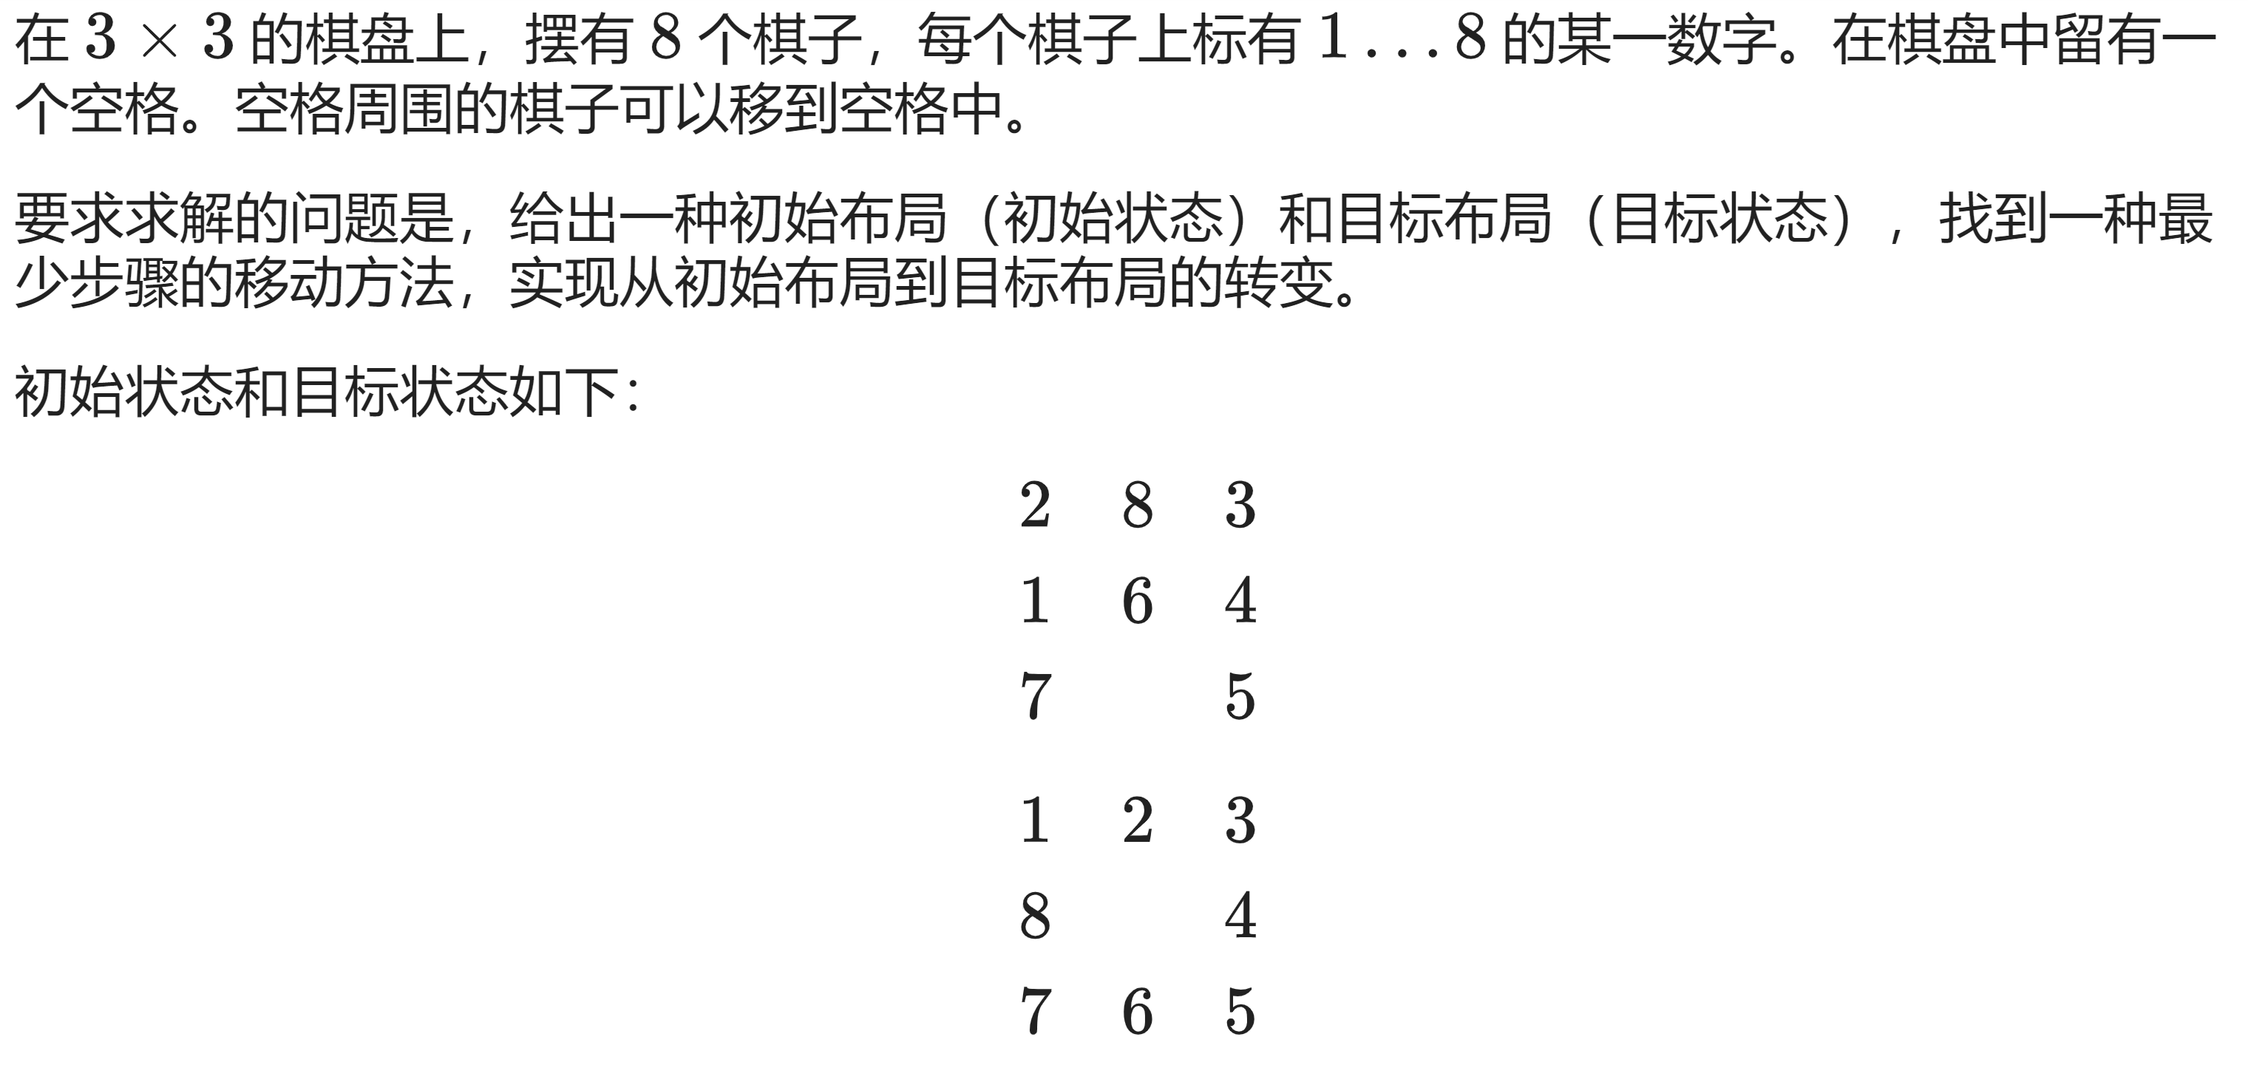
Faioj#1637 八数码

Slide 13
Faioj#1637 八数码
双向BFS
如何判断一个局面（状态）是否被访问过？
可以将空地当做0，将局面由上到下、由左到右串连成一个9位整数。再用map或unordered_map记录该整数是否出现过
搜索最重要的三个要素：状态，转移，优化

Slide 14
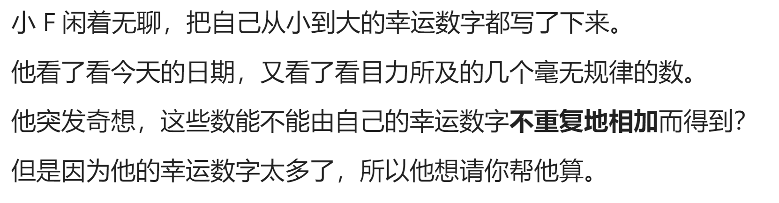
Faioj#11053 人间幸运

Slide 15
Faioj#11053 人间幸运
双向BFS模板

Slide 16
Faioj#1637 八数码

Slide 17
Faioj#1637 八数码
双向BFS
如何判断一个局面（状态）是否被访问过？
可以将空地当做0，将局面由上到下、由左到右串连成一个9位整数。再用map或unordered_map记录该整数是否出现过
搜索最重要的三个要素：状态，转移，优化

Slide 18
核心
搜索最重要的三个要素：状态，转移，优化
状态：怎么表示？要求全息、能够标记是否已访问
转移：转移后的状态计算，转移代价计算
优化：剪枝（剪掉无用的搜索子树），修改搜索顺序，估价函数

Slide 19
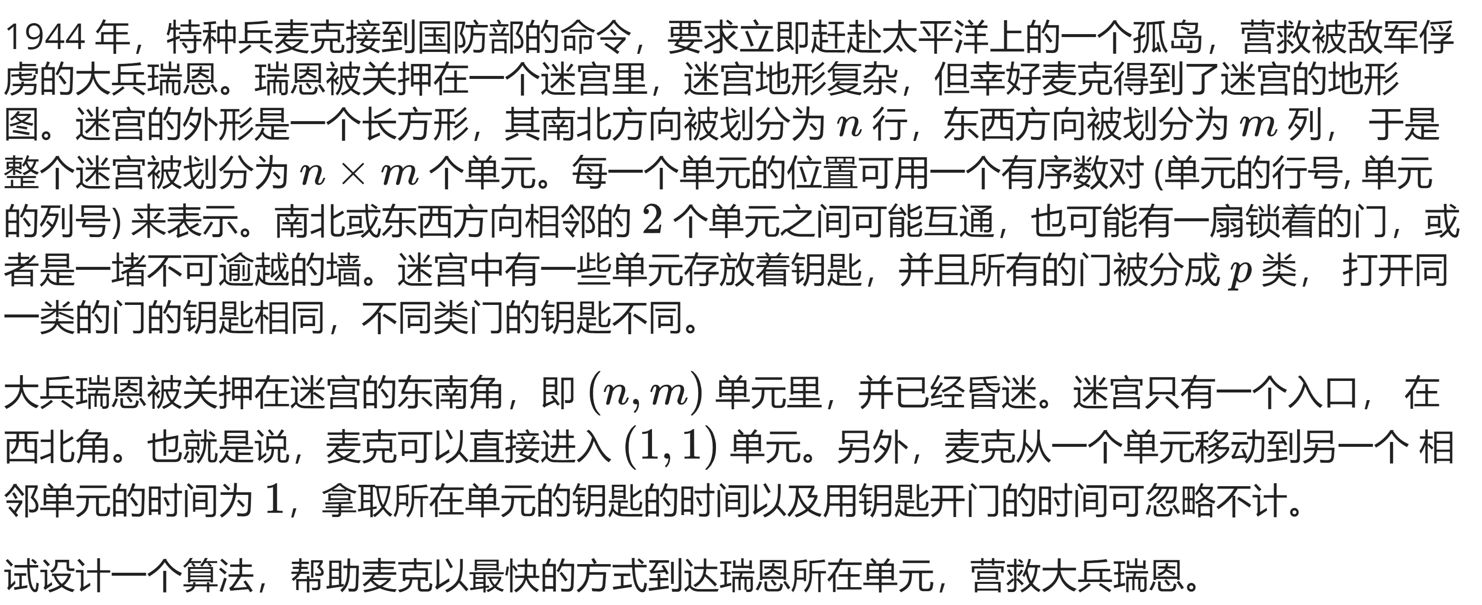
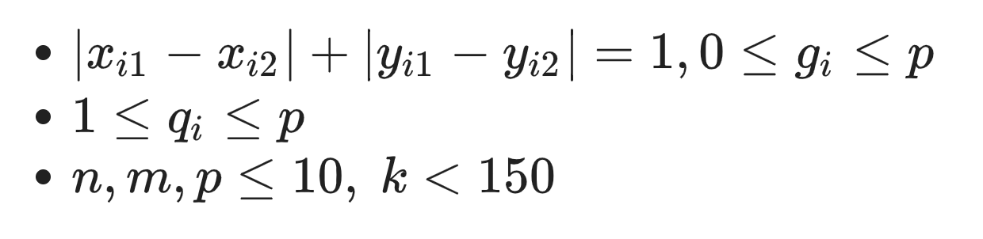
Faioj#328 孤岛营救问题

Slide 20
Faioj#328 孤岛营救问题
BFS，难点在于状态，考虑u的二进制数位，第k位为1表示已经拿
到第k种钥匙，否则表示未拿到
位运算：
判断u状态有没有第k+1种钥匙，(u>>k)&1==1
u状态得到第k+1种钥匙，u|=(1<<k)

Slide 21
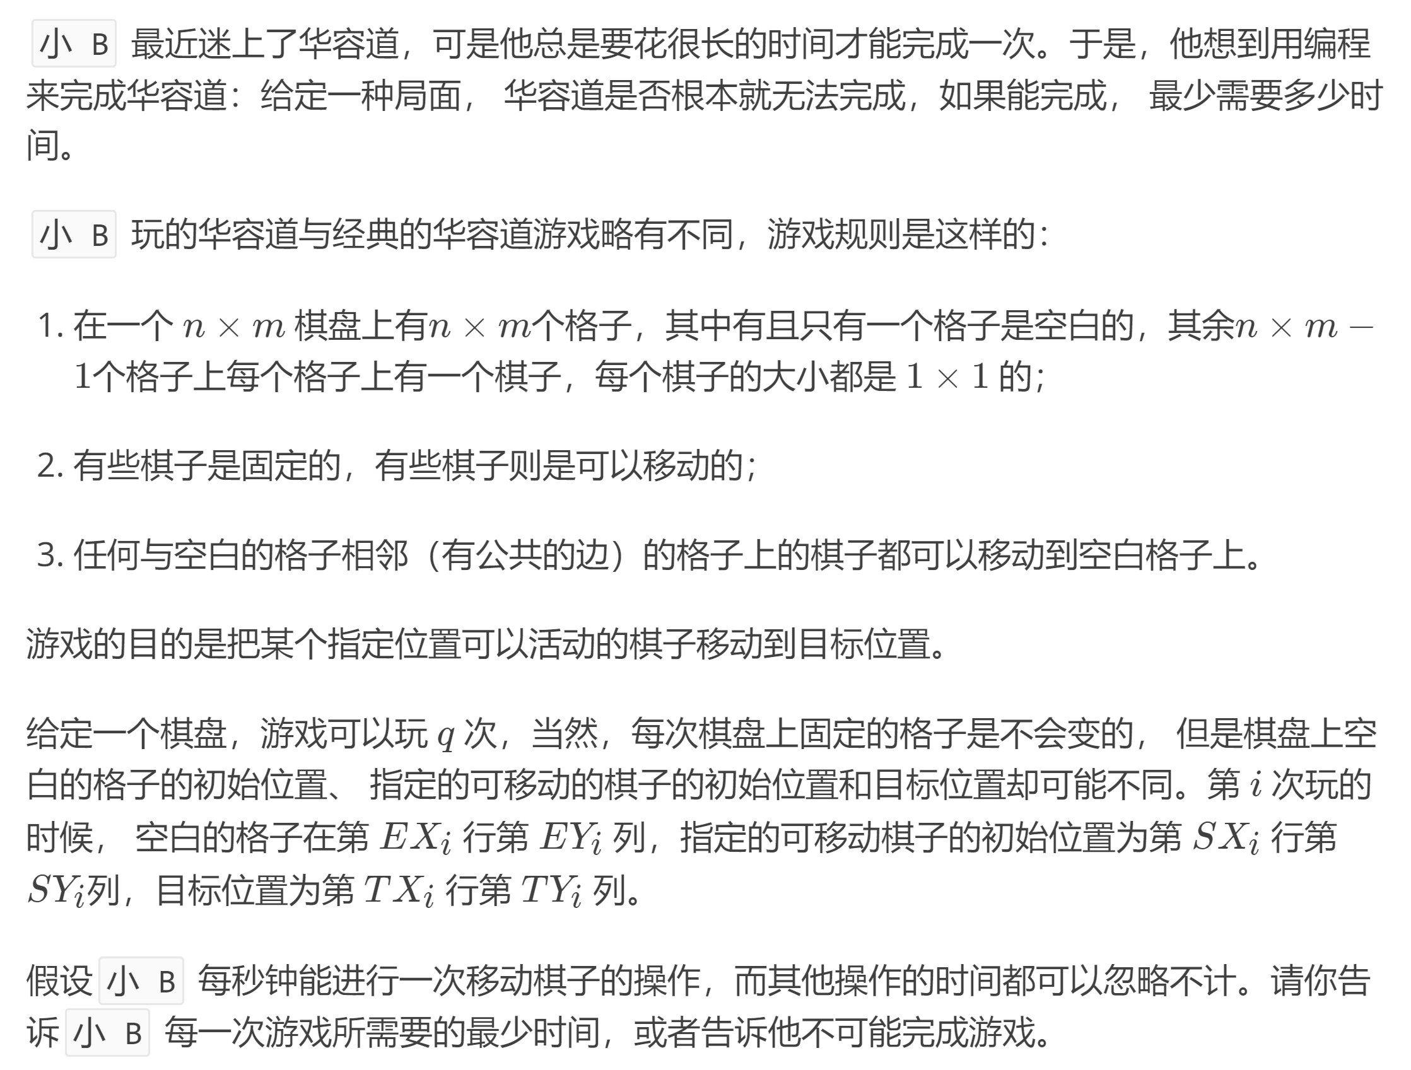
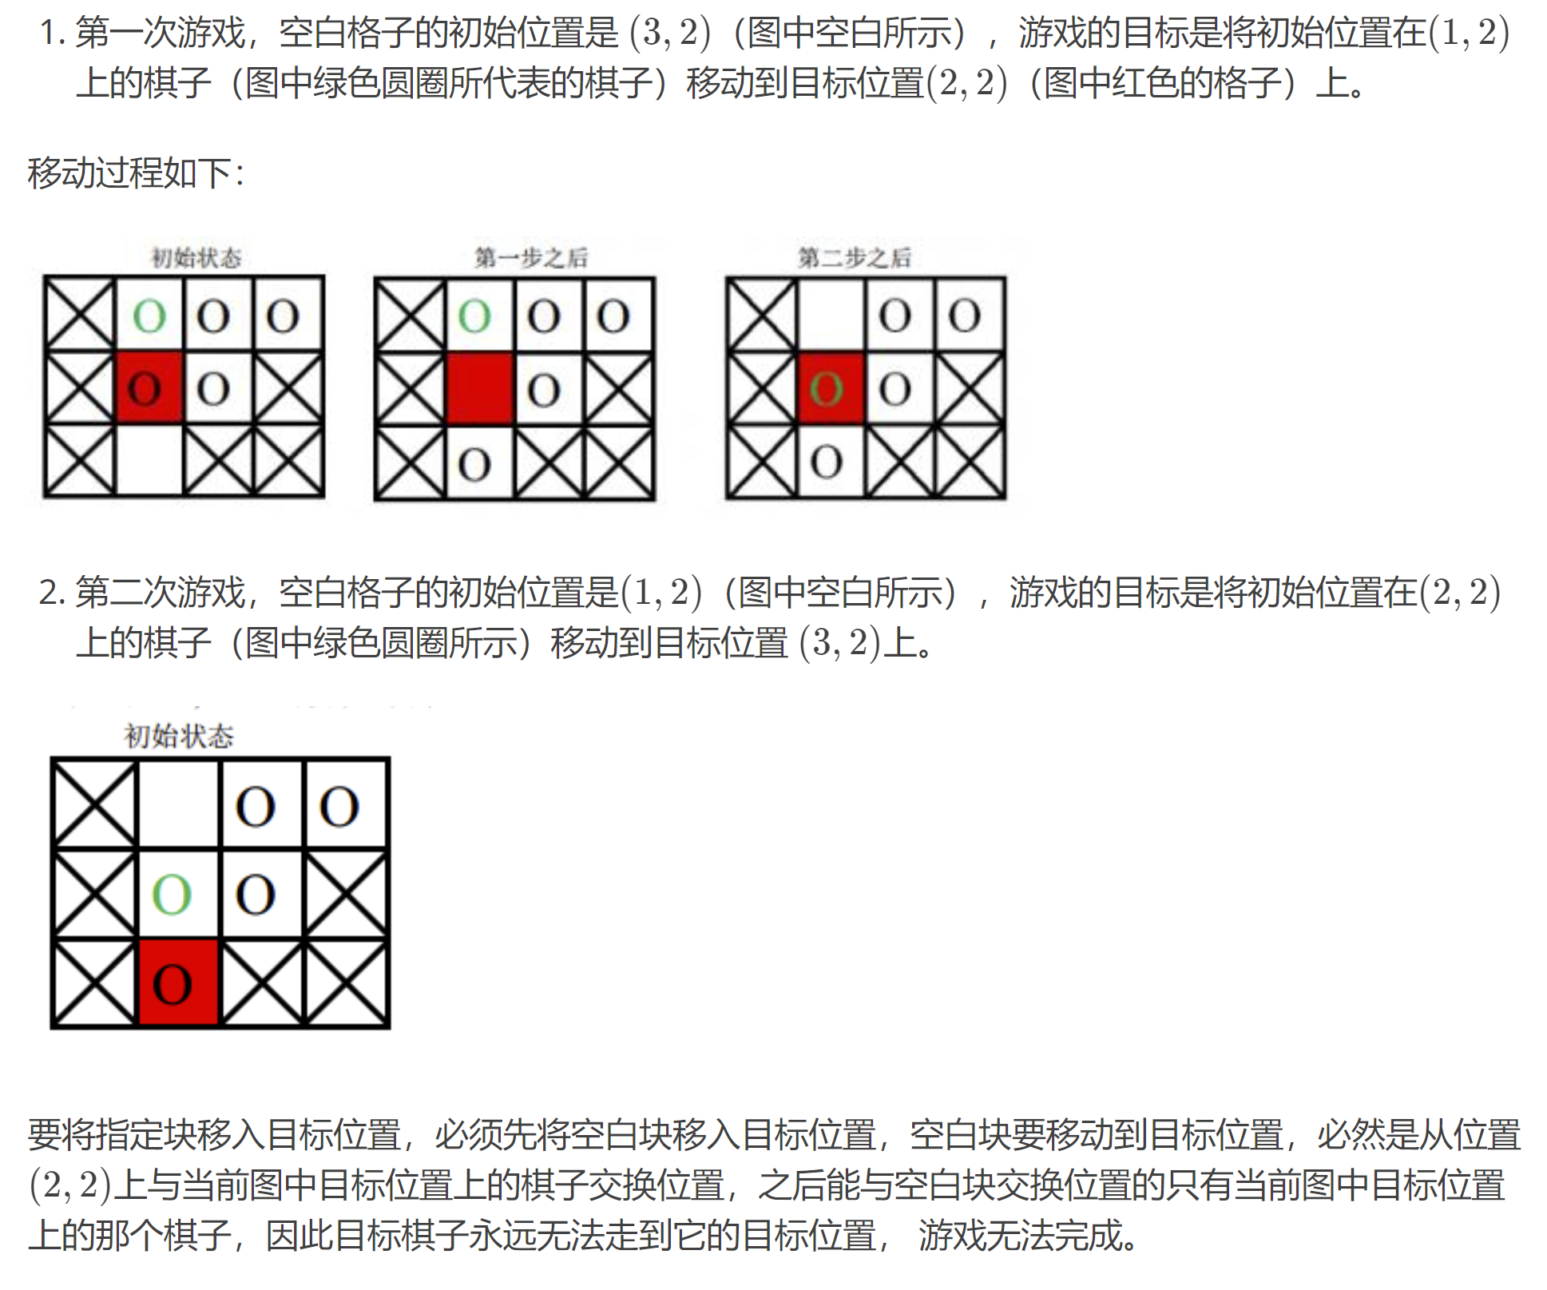
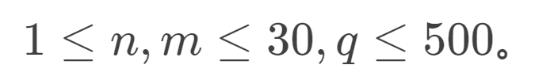
Faioj#10135 华容道

Slide 22
Faioj#10135 华容道
将决策转化为空格的移动和指定棋子的移动
具体来说，每次指定棋子要向(x,y)移动时，空格先移动到(x,y)，然后将指定棋子移过去，直到到达指定位置
用BFS预处理出数组dis[i][j][x][y]，表示空格从(i,j)处移动到(x,y)处的最小步数，这样转移的代价可以O(1)得出
局面由指定棋子的位置，空格的位置全息描述，转移代价不为1，故求解最短路即可（BFS可重复入队即为spfa）

Slide 23
DFS
DFS（深度优先搜索）相比与BFS的逐层扩展，是一种“一路走到黑”，“不撞南墙不回头”的算法
void dfs(状态 u)//求有多少种转移到End的方案
{
if(u==End){ans++;return;} for(u→v)dfs(v); }
状态一般包括step，记录决策的数组等，可以放在全局变量中（注意回溯时需要回退全局变量）

Slide 24
DFS
例如，求正整数n分解成小于等于m个正整数之和的方案数，
输出每一种方案，{1,2},{2,1}算同一种方案，则：
int a[];//决策完的数组
void dfs(int n,int step,int last)//未分解的大小，步数，上一个数字是多少
{
if(n==0){ans++;return;} if(step>m)return;
for(int x=last;x<=n;++x)
{ a[step]=x;dfs(n-x,step+1,x); } }

Slide 25
DFS的剪枝
剪枝就是切掉一部分无用的搜索树，起到优化复杂度的作用
①记忆化，dfs函数中传入相同的状态往往会得到一样的解，所以用数组记录下对应每个状态的答案，若之前已求得直接返回即可
②如果题目要求某种代价和最小，转移时代价非负，则若目前的代
价和已经大于等于我们之前已经记录下的答案的话，直接返回
③更改转移的枚举顺序（？？）

Slide 26
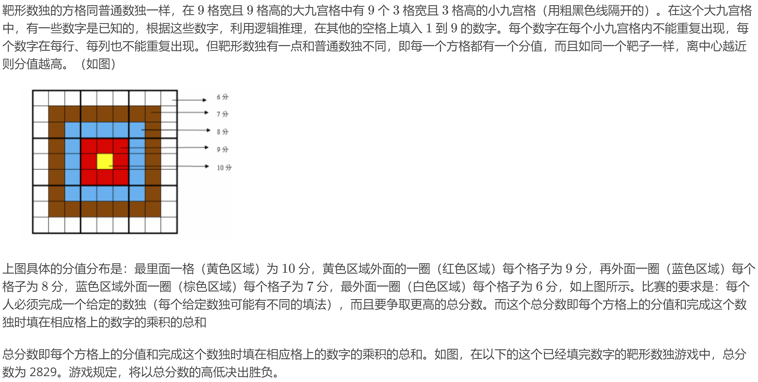
Faioj#10093 靶形数独

Slide 27
Faioj#10093 靶形数独
DFS，剪枝：每填完一个数，下一个数字填靶子中可填方案最少的
那个数字
为什么？

Slide 28
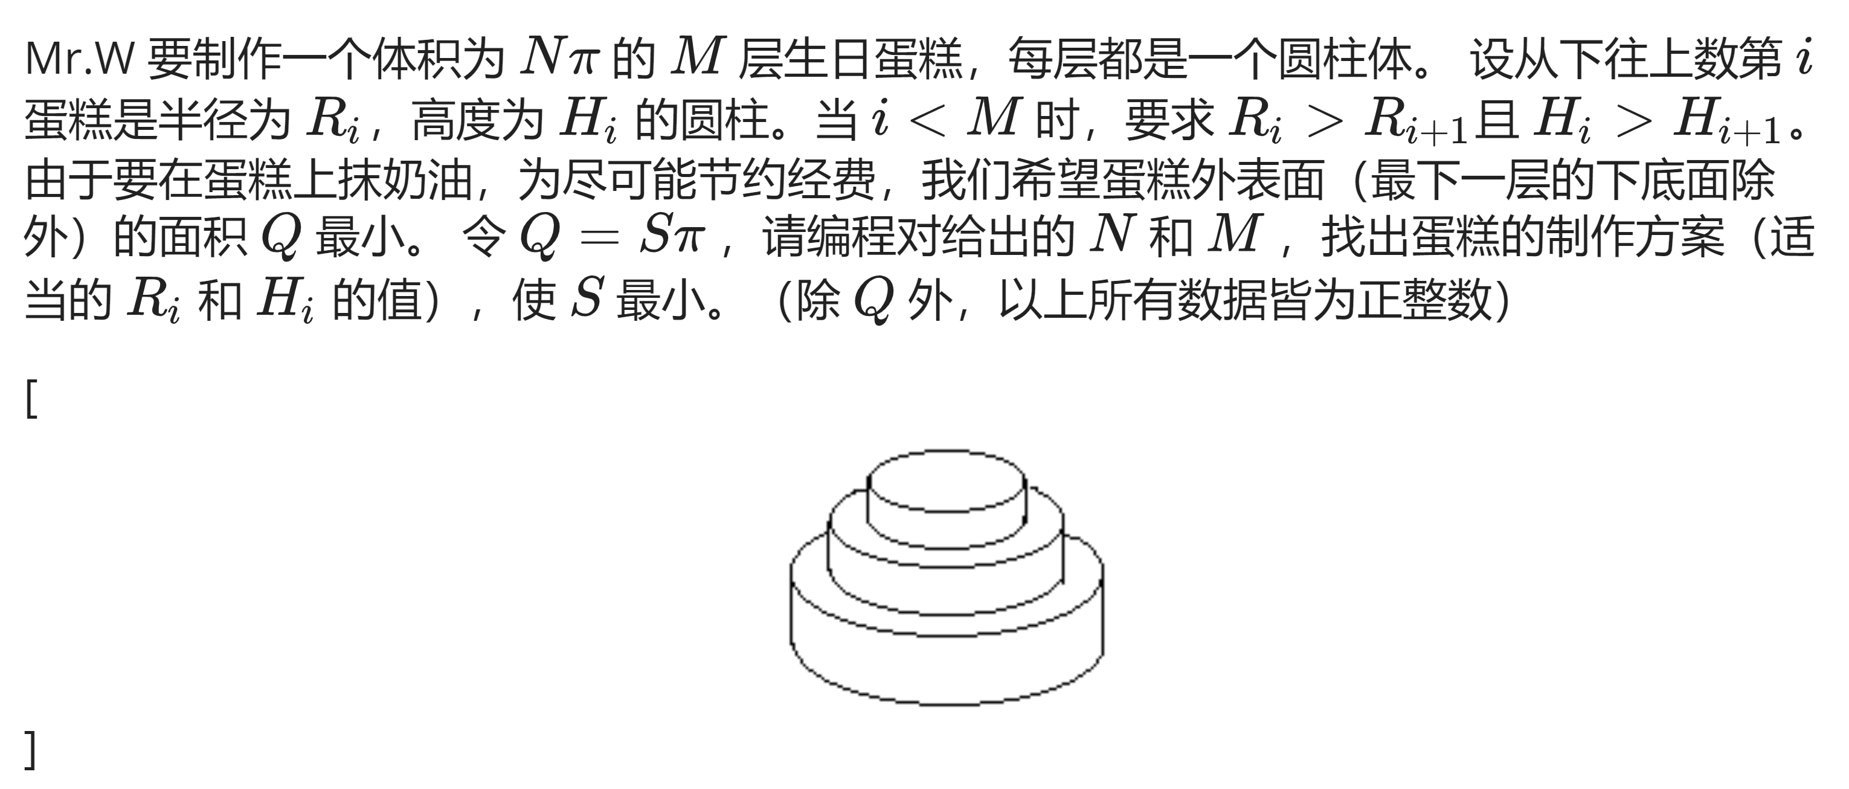
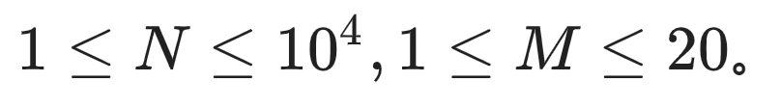
Faioj#30019 生日蛋糕

Slide 29
Faioj#30019 生日蛋糕
DFS，考虑如何剪枝
当前表面积+之后的最小表面积>已记录答案，return
当前体积+之后的最大体积<总体积，return
枚举半径和高度时，不枚举到0而是枚举到剩下的层数

Slide 30
迭代加深搜索
迭代加深搜索（IDFS）指的是每次限制搜索深度的若干次深度搜索，实际上与BFS类似
bool dfs(…,dep){ if(dep>lim)return false;
if(…)return true;…
}
while(!dfs(…,1))lim++;
可求出最小的lim值，与BFS相比的好处在于不用写队列

Slide 31
启发式搜索
启发式搜索，指的就是每当我们搜索到一个状态u时，计算估价函数f(u)的值
对于转移需要代价的题目，f(u)代表转移到末状态的最小代价，
如果走到u状态的代价g(u)+f(u)>ans则剪枝
之前的生日蛋糕就是一种启发式搜索，f(u)是剩余的表面积的可
能最小值
对于转移得到收益的题目，f(u)表示可能的最大收益，如果
g(u)+f(u)≤ans则剪枝

Slide 32
A*
估价函数同启发式搜索，但是我们用优先队列进行类广搜
每次取出f(x)+g(x)最小的x，然后更新相邻的状态
以八数码为例，g(x)可以定义为不在正确位置上的数字个数

Slide 33
LuoguP4467 k短路
给出一张有向有权图，求S到T的第k短路
n<50 k<200

Slide 34
LuoguP4467 k短路
估价函数f(u)为u到t的最短距离，反向建图以t为源跑最短路求出
所有f
根据A*的流程，第k次到达t结点就是第k短路
剪枝：对任意一个点，如果第k+1次走到它，则直接丢弃状态

Slide 35
IDA*
迭代加深A*，仅仅是添加了限制层数

Slide 36
The End
Thank you for listening!
Good Bye!

